Slide 1

开题答辩
车联网入侵检测技术
答辩人：郝龙鹏
学号：2019300003066
2023.1.13

Slide 2
汇报内容
目 录
01
选题目的和意义
02
国内外研究现状
03
研究内容与技术路线
04
进度安排

Slide 3
1. 选题目的和意义
选题目的
近年来，车联网市场蓬勃发展，市场份额逐年增加，各国研究人员一直在探索可靠而有效的连接解决方案，其中无线连接是一种可行的解决方法。然而，将无线连接引入到车辆之中有两个直接的需求：
第一是提高公路运输系统的效率和安全性，城市化进程的逐步推进导致大城市车辆的数量急剧增加，这给公路交通带来了很大的运行负荷，同时附有巨大的经济成本和安全问题。
第二是公共交通道路上用户对移动数据的需求不断增长，自驾车的增多导致人们对移动Internet服务的要求急速增加。
本次研究将通过将卷积神经网络和迁移学习结合起来，提出一种智能IDS模型，帮助联网车辆在网络信息传递过程中识别网络攻击，保护车联网（IoV）系统。

Slide 4
1. 选题目的和意义
选题意义
随着网络通信技术的不断发展，物联网（IoT）和车联网（IoV）技术快速发展，现代车辆逐步发展为网络控制车辆，包括自动驾驶汽车（AV）和联网汽车（CV），其中典型的IoV系统分为车内网络（IVN）和外部网络。然而，车联网的迅速发展也暴露出了一些安全问题：
车载网络连接性和可访问性的改善增加了现代车辆的网络攻击面
由于CAN数据包的长度有限，因此在处理这些数据包时涉及身份验证或加密策略的方面较为匮乏，缺乏基本的安全措施，使得网络攻击者能够向车载网络注入恶意信息，甚至发起不同类型的攻击
联网车辆和外部网络的蜂窝连接使这些车辆容易收到各种传统网络攻击
因此，开发一个可靠而有效的入侵检测系统（IDS），通过识别网络攻击，对保护IoV系统和智能车辆至关重要。

Slide 5
汇报内容
目 录
01
选题目的和意义
02
国内外研究现状
03
研究内容与技术路线
04
进度安排

Slide 6
2. 国内外研究现状
三种解决方案
数据处理中心机制
Raya提出了一种异常检测系统和鼓励机制，如果车联网络中的车辆发送的消息和实际情况不一样，就将该车辆定性为危险车辆，并将这个行为上报到数据中心，对该车辆节点进行孤立。但是，这种方式是很难被集中处理的，对于一些紧急消息也是很不友好的。
信誉度机制
Wex提出的信誉度机制通过判断或记录车辆的历史行为和当前习惯，对不同车辆赋予不同的信任值，通过信任值的高低基于车辆不同的权限。但是，这种机制不能适应当下庞大而复杂的车联网络，而且高度移动的车辆也使信任值的改变受到阻碍。
入侵检测系统
Song等人提出了一种基于深度CNN的IDS模型，使用简化的InceptionResnet来检测车载网络中的攻击。
Duan等人提出了一种异构迁移学习算法，通过对源域和目标域的数据的特征矩阵进行特征增广，将异构问题转换成同构问题，采用机器学习监督或半监督算法实现入侵检测系统。

Slide 7
汇报内容
目 录
01
选题目的和意义
02
国内外研究现状
03
研究内容与技术路线
04
进度安排

Slide 8
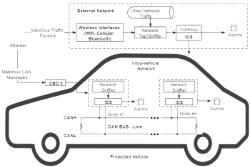
3. 研究内容与技术路线
研究内容
本次研究将通过结合CNN、迁移学习、集成学习等技术，提出一个有效的应用于车内网络和外部网络的入侵检测系统，帮助车辆有效识别来自网络的恶意攻击。
https://github.com/Western-OC2-Lab/Intrusion-Detection-System-Using-CNN-and-Transfer-Learning

Slide 9
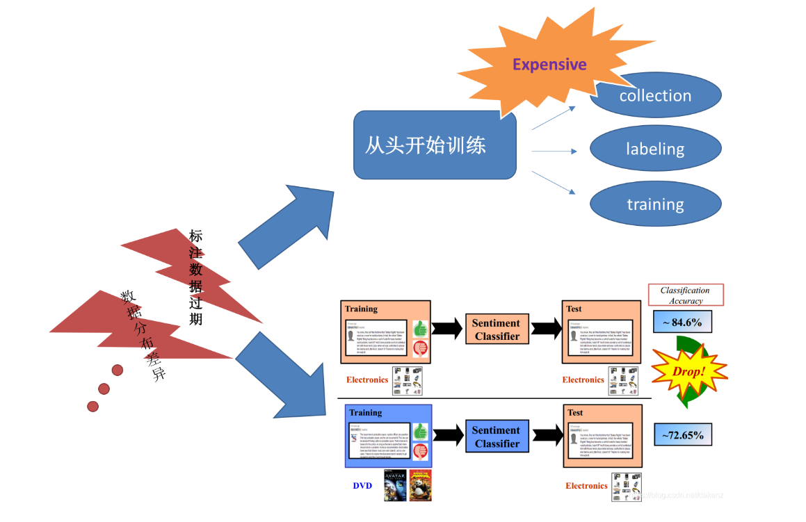
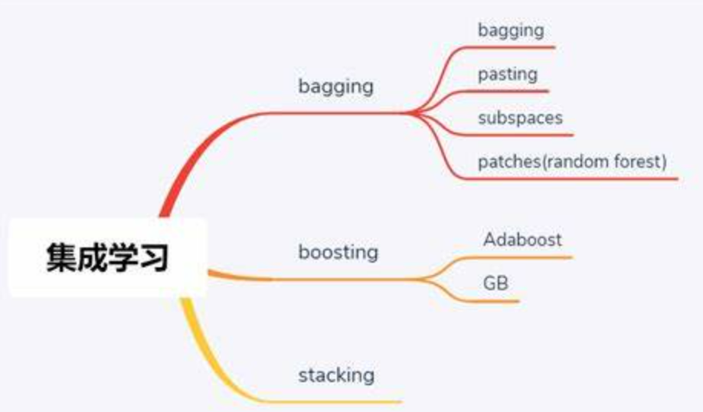
3. 研究内容与技术路线
研究方法
通过查阅相关资料，学习深度学习、卷积神经网络、迁移学习等方面的专业知识。
通过阅读论文，学习当下入侵检测方面的优秀算法和设计，学习入侵检测的主要思路。
根据掌握的知识和思路，将卷积神经网络、迁移学习等方法结合，设计出入侵检测系统，并在相关数据集下验证入侵检测系统的有效性。

Slide 10
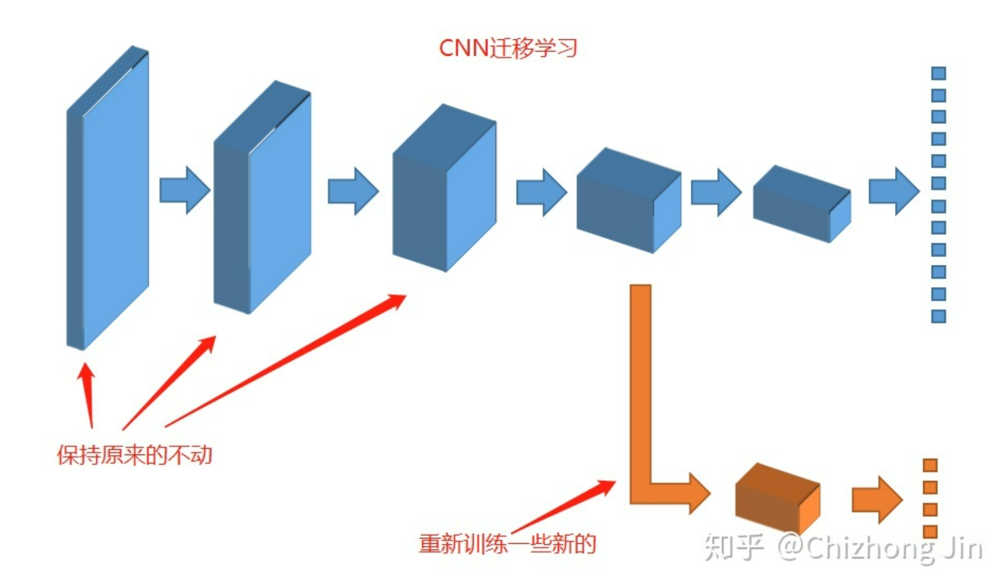
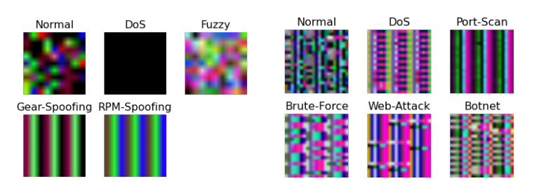
3. 研究内容与技术路线
技术路线
卷积神经网络（CNN）与迁移学习结合：从输入的数据中识别出恶意攻击，实现入侵检测的过程。
数据转换：将数据集中的数据，经过归一化转换成卷积神经网络的处理格式。
集成学习：通过多个模型的训练，将多个模型集成起来，达到更好的训练效果。
数据转换

Slide 11
3. 研究内容与技术路线
可行性分析
卷积神经网络（CNN）：一种处理图像输入的神经网络，经过训练可以识别出输入数据中存在的特征，符合本次研究的实际情况。
迁移学习：将训练的神经网络应用于另一个不同但相关的环境中，符合本次研究的实际情况。
数据转换：通过归一化处理，数据可以被转换成图像，符合本次研究的实际情况。
集成学习：多个模型的训练会使最终的入侵检测系统展示出更好的效果，符合本次研究的实际情况。

Slide 12
汇报内容
目 录
01
选题目的和意义
02
国内外研究现状
03
研究内容与技术路线
04
进度安排

Slide 13
4. 进度安排
具体时间安排如下：
序号 | 毕业论文（设计）各阶段内容 | 时间安排 | 备注
1 | 查阅相关论文并进行整理 | 2022.12-2023.01
2 | 学习本次研究的专业知识 | 2023.02.01-2023.02.20
3 | 完成入侵检测系统设计 | 2023.02.20-2023.03.10
4 | 利用数据集进行实验验证 | 2023.03.10-2023.03.31
5 | 论文撰写及论文答辩 | 2023.04-2023.05

Slide 14

感谢大家的聆听！
武汉大学

